Slide 1
Программы льготного кредитования для субъектов МСП
Москва, 2018 г.

Slide 2
1. Программа стимулирования кредитования субъектов малого и среднего предпринимательства «ПРОГРАММА СТИМУЛИРОВАНИЯ КРЕДИТОВАНИЯ»

Slide 3
Программа стимулирования кредитования субъектов МСП («Программа стимулирования кредитования»)
7 июля 2017 года Банк России принял решение об увеличении лимита Программы стимулирования кредитования
со 125 до 175 млрд руб.
Ключевые условия Программы стимулирования кредитования
Результаты реализации Программы стимулирования кредитования
по состоянию на 15 января 2018 г.
Процентная ставка – 10,6% для субъектов малого предпринимательства и 9,6% - для субъектов среднего предпринимательства
Срок льготного фондирования до 3 лет (срок кредита может превышать срок льготного фондирования)
Размер кредита: от 5 млн руб. до 1 млрд руб. (общий кредитный лимит на заемщика - до 4 млрд руб.)
Приоритетные отрасли:
сельское хозяйство,
обрабатывающее производство,
производство и распределение электроэнергии, газа и воды,
строительство,
транспорт и связь,
туристская деятельность,
здравоохранение,
сбор, обработка и утилизация отходов,
деятельность по складированию и хранению,
Показатель | Значение, млрд руб.
Лимит, утвержденный Банком России | 175,00
Выбрано уполномоченными банками под поручительства Корпорации МСП | 87,82
Выбрано МСП Банком | 18,24
Итого выбрано Корпорацией МСП и МСП Банком | 106,06
Источник: Реестр заявок, формируемый ДСГО на ежедневной основе, оперативные данные МСП Банка
отрасли экономики, в которых реализуются приоритетные направления развития науки, технологий и техники в РФ, а также критические технологии РФ, перечень которых утвержден Указом Президента РФ от 07.07.2011 №899 «Об утверждении приоритетных направлений развития науки, технологий и техники в Российской Федерации и перечня критических технологий Российской Федерации».
В Программе стимулирования кредитования участвует 48 уполномоченных банков-партнеров Корпорации МСП
3

Slide 4
Реализация Программы стимулирования кредитования: поэтапный план выхода из специнструмента
Расширение состава уполномоченных банков за счет региональных опорных банков и банков с "базовой" лицензией, с августа 2017 года по март 2018 года
1
Миссия
2
Использование лимита, установленного на банки первой группы*, исключительно на инвестиционные цели, в том числе на финансирование новых инвестиционных проектов в приоритетных отраслях экономики, с августа 2017 года по декабрь 2018 года
3
Использование сервисов портала "Бизнес-навигатор МСП" для увеличения объемов кредитования малых предприятий и индивидуальных предпринимателей в рамках Программы стимулирования кредитования, с августа 2017 года по декабрь 2018 года
* Уполномоченные по Программе стимулирования кредитования банки, входящие в утвержденный Банком России перечень системно значимых кредитных организаций, и их дочерние хозяйствующие общества.

Slide 5
Реализация Программы стимулирования кредитования: поэтапный план выхода из специнструмента (продолжение)
Начиная с четвертого квартала 2017 года, увеличение лимита по Программе стимулирования кредитования не производится
Предоставление банками кредитов субъектам МСП производится до полного использования увеличенного лимита в течение 2018 года
Предоставление банками кредитов субъектам МСП с 1 января 2019 года не осуществляется - производится погашение ранее полученных у Банка России кредитов
4
5
6

Slide 6
2. Предоставление гарантий для субъектов малого и среднего предпринимательства, реализующих стартап-проекты

Slide 7
Условия гарантийной поддержки стартап-проектов
Критерии отбора стартапов
Условия
Соответствие требованиям 209-ФЗ;
Не более 5 лет с даты регистрации;
Соответствие одному из следующих критериев:
Проект реализуется в высокотехнологичных отраслях (информационные технологии, биотехнологии, робототехника, станкостроение, фармацевтика) и (или) в отраслях экономики, в которых реализуются приоритетные направления развития науки, технологий и техники, а также критические технологии Российской Федерации, утвержденные Указом Президента Российской Федерации от 7 июля 2011 г. № 899;
Проект реализуется в приоритетной отрасли экономики с использованием инноваций или высоких технологий, позволяющих вывести на рынок новый продукт или продукт с более высокими качественными характеристиками по сравнению с существующими аналогичными продуктами на рынке или экспортно ориентированный импортозамещающий продукт;
Проект, реализуемый в приоритетной отрасли экономики, масштабируем*; ежегодный прирост выручки не менее 20% на протяжении последних трех лет или прогноз прироста выручки не менее 20% на протяжении не менее трех лет с момента завершения инвестиционной фазы проекта.
Сумма гарантии
От 50 млн рублей до 500 млн рублей
но не более 500 млн рублей по обязательствам одного стартапа
Срок гарантии
до 15 лет
Вознаграждение за гарантию
0,75% годовых
от суммы гарантии за весь срок действия гарантии
Порядок уплаты вознаграждения
Единовременно / ежегодно / 1 раз в полгода / ежеквартально
Требования к проектам
Высокая стадия готовности проекта (наличие бизнес-плана, финансовой модели, проектно-сметной и разрешительной документации);
Наличие документов, подтверждающих предпосылки финансовой модели (в том числе независимая маркетинговая и технологическая экспертизы);
Наличие проектной команды;
Доля собственного участия не менее 15% бюджета проекта;
Погашение кредитов осуществляется за счет денежного потока от реализации проекта.
Обеспечение
Поручительства инициаторов проекта, залог имеющихся и создающихся в рамках реализации проекта активов
i
Подробное описание условий на официальном сайте Корпорации МСП
*масштабируемость – возможность увеличения объемов бизнеса за счет его территориального расширения и (или) пропорционально вложенным ресурсам

Slide 8
Приоритетные отрасли экономики
1
Отрасли экономики, в которых реализуются приоритетные направления развития науки, технологий и техники в Российской Федерации, а также критические технологии Российской Федерации, перечень которых утвержден Указом Президента Российской Федерации от 07 июля 2011 г. № 899 «Об утверждении приоритетных направлений развития науки, технологий и техники в Российской Федерации и перечня критических технологий Российской Федерации».
Сельское хозяйство, включая производство сельскохозяйственной продукции, а также предоставление услуг в этой отрасли экономики, в том числе в целях обеспечения импортозамещения и развития несырьевого экспорта
Обрабатывающее производство, в том числе производство пищевых продуктов, первичная и последующая (промышленная) переработка сельскохозяйственной продукции, в том числе в целях обеспечения импортозамещения и развития несырьевого экспорта
Производство и распределение электроэнергии, газа и воды
Строительство, в том числе в рамках развития внутреннего туризма
Транспорт и связь
Туристская деятельность и деятельность в области туристской индустрии в целях развития внутреннего туризма
Здравоохранение
Сбор, обработка и утилизация отходов, в том числе отсортированных материалов, а также переработка металлических и неметаллических отходов, мусора и прочих предметов во вторичное сырье
2
3
4
5
6
7
8
9

Slide 9
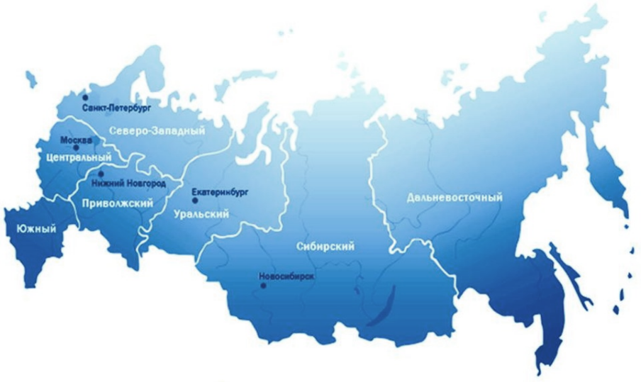
Кредитно-гарантийная поддержка стартап-проектов
2017 год:
Активное развитие направления поддержки стартап-проектов
Выдано 9 гарантий на общую сумму 2 134 млн рублей по кредитам в размере 3 932 млн рублей
Гарантийная поддержка стартап-проектов по федеральным округам
по состоянию на 31 декабря 2017 г.
Отраслевая специализация стартап-проектов
по состоянию на 31 декабря 2017 г.
Северо-западный ФО
Уральский ФО
Отраслевая специализация | Кол-во гарантий | Объем гарантийной поддержки млн рублей | Привлеченное финансирование млн рублей
Обрабатывающее производство | 4 | 1 052 | 1 944
Металлообработка | 1 | 297 | 460
Химическая промышленность | 1 | 295 | 450
Производство пищевых продуктов | 2 | 185 | 414
Туризм | 1 | 305 | 664
Итого в 2017 году | 9 | 2 134 | 3 932
3 гарантии
652 млн рублей
1 358 млн рублей
1 гарантия
375 млн рублей
750 млн рублей
Центральный ФО
4 гарантии
812 млн рублей
1 374 млн рублей
Приволжский ФО
1 гарантия
295 млн рублей
450 млн рублей
Условные обозначения:
Сумма гарантий
Количество гарантий
Объем кредитования
Каналы поступления стартап проектов
на 31 декабря 2017 г.
Основные требования к стартап-проектам
Реализация проекта в приоритетных отраслях
Прямое обращение инициатора,
информация из регионов
и от общественных организаций
Вывод на рынок инновационного продукта или продукта с улучшенными качествами по сравнению с аналогами
Проекты, поступившие
от банков и организаций-партнеров
Погашение долга за счет денежного потока проекта без учета денежных потоков группы аффилированных компаний
Собственное участие не менее 15% бюджета проекта
План поддержки стартап-проектов на 2018 год:
не менее 2 250 млн рублей
9

Slide 10
3. Программа кредитования субъектов малого и среднего предпринимательства в 2018 году по льготной ставке – 6,5 %

Slide 11
Основные условия реализации программы
льготного кредитования субъектов МСП
Цели кредитного договора
Требования к заемщикам
Требования к банкам
- инвестиционные цели (кредитный договор, по которому уполномоченный банк предоставляет заемщику кредит в размере от 3 млн рублей до 1 млрд рублей на срок до 10 лет)
пополнение оборотных средств (кредитный договор, по которому уполномоченный банк предоставляет заемщику кредит в размере от 3 млн рублей до 100 млн рублей на срок до 3 лет)
- заемщик - субъект малого и среднего предпринимательства
- деятельность в одной или нескольких отраслей (Программа 6,5 + бытовые услуги + общественное питание (кроме ресторанов) + торговля в моногородах и ДФО
- положительная кредитная история, отсутствие задолженности по обязательным платежам в бюджеты и иные стандартные требования
предусмотрены специальные критерии отбора в зависимости от размера собственных средств (капитала) банка
за основу взяты критерии отбора, используемые в Программе 6,5
предусмотрены новые требования, (например наличие у банка с размером собственного капитала до 100 млрд рублей кредитного рейтинга не ниже уровня «BBB+(RU)» и (или) «ruBBB+»)

Slide 12
до
1 мая 2018 г.
до 1 июля 2018 г.
до
1 марта 2018 г.
Сроки и размеры субсидирования
требуемый размер субсидии – не менее 30 % лимита субсидии для уполномоченного банка, при этом общая сумма кредитов, выданных по кредитным договорам на инвестиционные цели, должна составлять не менее 50 % от общей суммы кредитов, выданных за это время по кредитным договорам
требуемый размер субсидии - не менее 60 % лимита субсидии для уполномоченного банка, при этом общая сумма кредитов, выданных по кредитным договорам на инвестиционные цели, должна составлять не менее 50 % от общей суммы кредитов, выданных за это время по кредитным договорам
требуемый размер субсидии - не менее 90 % лимита субсидии для уполномоченного банка, при этом общая сумма кредитов, выданных по кредитным договорам на инвестиционные цели, должна составлять не менее 50 % от общей суммы кредитов, выданных за это время по кредитным договорам
Особенности перераспределения
лимитов
УСЛОВИЯ:
- в случае невыполнения уполномоченным банком плана-графика лимит субсидии такого банка распределяется пропорционально между другими банками
предоставление кредитов по программе льготного кредитования субъектов МСП уполномоченным банком, нарушившим условия исполнения плана-графика, прекращается

Slide 13
Акционерное общество «Федеральная корпорация по развитию малого и среднего предпринимательства»
Москва, Славянская площадь, д. 4, стр. 1, тел. +7 495 698 98 00
www.corpmsp.ru, info@corpmsp.ru.

